Slide 1
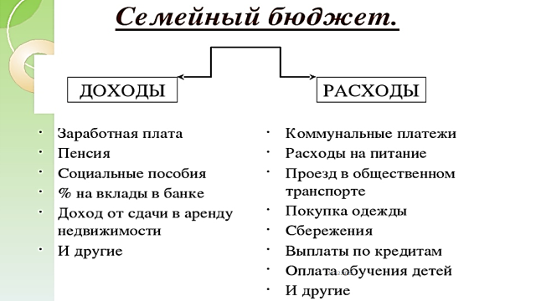
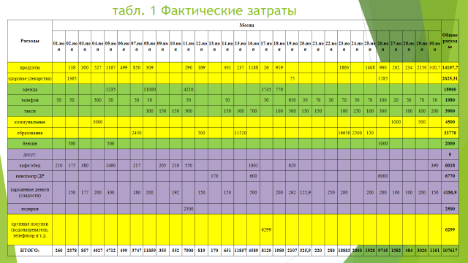
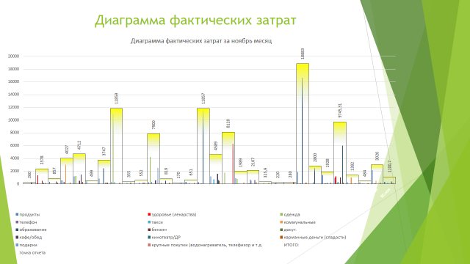
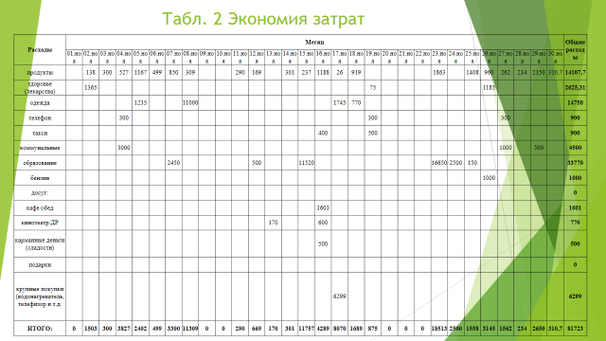
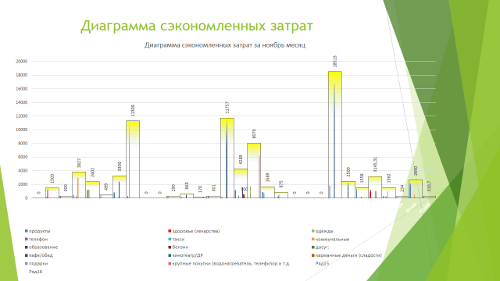
Экономия семейного бюджета
Республиканская конференция-конкурс молодых исследователей имени академика В.П. Ларионова «Инникигэ хардыы» −Professor V.P. Larionov «A step into the Future» Science Fair»
Новизна: заключается в том, что важно изучать и учится планировать семейный бюджет и экономить еще в школьном возрасте.
Актуальность: с таким понятием как семейный бюджет сталкивались все, но далеко не все знают, что это и как с ним обращаться. Люди часто жалуются на недостаток денег, однако редко задумываются над путями решения своих финансовых проблем. Грамотная расстановка приоритетов и ответственный подход к сбережениям помогает экономить семейный бюджет.
Цель: научиться экономить бюджет семьи.
Задачи:
проанализировать список трат на месяц;
произвести расчет затрат на месяц;
построить список затрат на необходимое;
исключить или заменить затраты не первой необходимости.
Методы исследования: анализ, сравнение и обобщение результатов.
Полученные данные:
Результаты исследования: В течение месяца много средств на такси и бензин, можно было выходить из дома пораньше и пешком идти до школы и обратно.
Исключив трату денег на карманные расходы т.е. на сладости . Мы тоже можем сэкономить.
Также мы сэкономили бы бюджет отказавшись проводить день рождения в городе во второй раз.
Можно корректировку сделать на расходы сотовой связи изменив тариф услуг.
Автор: Лугинова Розанна, ученица 6 класса МБОУ «Намская улусная гимназия им. Н.С. Охлопкова»
Руководитель: Ядрихинская Варвара Климовна, учитель математики МБОУ «Намская улусная гимназия им. Н.С. Охлопкова»

